Slide 1
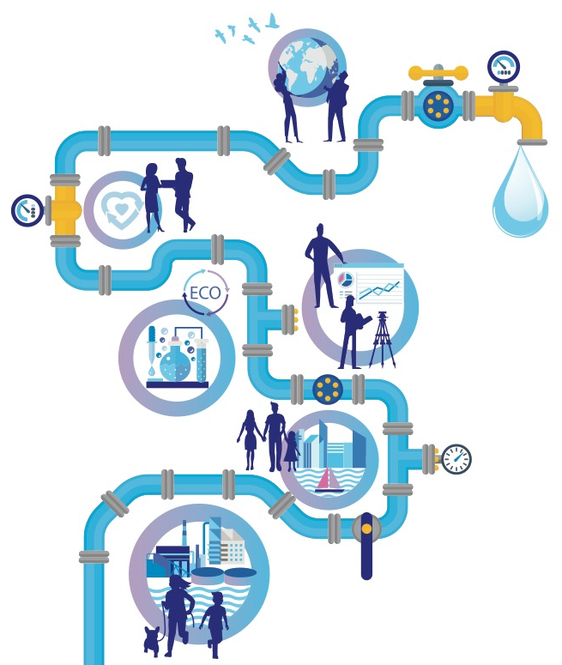
Teman inför kommunal-valet

Slide 2
Är vatten-tjänsterna i din hemkom- mun på håll-bar grund?

Slide 3
Är vattentjänsterna i din hemkommun på hållbar grund?
Fungerande vattenförsörjning är grunden för välbefinnandet i kommunen. Den säkrar grundförutsättningarna för såväl näringsverksamheten, invånarnas hälsa som ren miljö.
Det är centrala, lagstadgade uppgifter för kommunen att anordna och utveckla vattentjänster. Vattenförsörjningen är i allmänhet på en god nivå.
Många faktorer ställer dock utmaningar för hållbar vattenförsörjning. Det finns många vattenverk, verksamhetens nivå varierar och trycket mot kommunernas ekonomi ökar ständigt. Ökande reparationsskulder inom vattentjänsterna och övriga investeringsbehov ställer de flesta kommuner och vattenverk inför stora utmaningar.
Hur kan kommunerna högklassigt även framdeles hantera vattentjänsterna?
Är resurserna i din kommun i skick i fråga om ekonomi och kompetens så att kommunen även framöver högklassigt ser till behoven för vattentjänsterna?

Slide 4
Hållbar vattenförsörjning på 2020-talet: Reform av branschen och strukturerna ger möjligheter
Den Nationella vattentjänstreformen, som startar 2021 under ledning av jord- och skogsbruksministeriet, strävar efter lösningar på att förnya vattentjänsterna i Finland och att förutse förändringar i verksamhetsmiljön. Målet är att säkra en trygg och högklassig vattenförsörjning för vattenverkens alla kunder samt med bl.a. nya teknologiska metoder främja energi- och resurseffektiviteten inom vattentjänsterna.
Man strävar efter att säkra tillräckliga resurser i fråga om ekonomi och kompetens med vilka vattenverken under rimliga kostnader kan producera högklassiga och funktionssäkra vattentjänster för sina kunder. Metoder kunde vara att göra anläggningarna större genom att kombinera vattenverk, säkerställa resurser genom nya samarbetsformer eller att anlita externa tjänster.
Målet är även att binda ägarna till att säkra funktionssäkerheten hos vattentjänsterna samt stärka samarbetet mellan ägarna och vattentjänstverken. Kommunerna äger vattentjänstverk och har ansvaret för anordnandet av vattenförsörjningen, och har därför en viktig roll i verkställigheten av den nationella vattentjänstreformen.

Slide 5
Fungerande vattentjänster är grunden för välbefinnandet i kommunen

Slide 6
Fungerande vattentjänster är grunden för välbefinnandet i kommunen
Vattentjänsterna tryggar en fungerande vardag för kommunens invånare och möjliggör näringsverksamhet
Säkerheten av funktionerna respektive tryggt vatten inom vattentjänsterna kräver resurser och god kompetens
De kommunala beslutsfattarna har ansvaret för att säkra hållbarheten av verksamheten inom kommunens vattentjänster
God och funktionssäker vattenförsörjning säkrar grundförutsättningarna för såväl näringsverksamheten, invånarnas hälsa som ren miljö. Man kommer inte alltid ihåg vattentjänsternas betydelse för kritisk infrastruktur och vår nationella försörjnings-beredskap, utan de anses ofta vara självklara. Under coronaviruspandemin har fungerande vattentjänster framträtt som mycket viktiga.
Det kräver ständigt arbete och underhåll för att vattentjänsterna ska fungera och vara trygga (24/7/365). Riskhantering och förmåga att klara av störningssituationer kräver god kompetens och tillräckliga resurser. Om resurserna i kommunen för vattentjänsterna är för magra, lönar det sig att t.ex. överväga samarbete med vattentjänstverken i grannkommunerna, eller mellan olika aktörer i kommunen.

Slide 7
Ansvarsfullt ägarskap för vattentjänst-erna behövs

Slide 8
Ansvarsfullt ägarskap för vattentjänsterna behövs
Vattentjänstverken bör vara kommunal egendom
Infrastrukturen för vattentjänsterna måste skötas
Ägarstyrningen ska ha fokus på vattenförsörjningen
De flesta vattenverk i Finland är kommunal egendom*. Detta har visat sig vara en bra modell och man bör även framdeles se till att dessa anläggningar är allmän egendom och under offentligt inflytande. Det lönar sig inte för kommunen att sälja sina vattentjänster, även om detta tillfälligt kunde lappa kommunens ekonomi.
Vattentjänsterna är naturlig monopolverksamhet. Det ligger i både kommunens och invånarnas intresse att hålla dem under kommunal kontroll, även ekonomiskt sett. Som ägare till ett vattenverk har kommunen ett viktigt ansvar, även vad gäller att förvalta egendomen för produktion av vattentjänsterna. Kommunen ska ta väl hand om den kritiska infrastrukturen.
I den kommunala styrningen är det viktigt att hålla vattentjänsterna och vattenanvändarnas intressen i fokus samt verkställa vattentjänsterna på bästa möjliga sätt till fördel för hela samhället.
*Vissa vattentjänstverk ägs huvudsakligen av vattenanvändarnas vattenandelslag

Slide 9
Funktionssäker-heten och trygg-heten hos vatten-tjänsterna kräver mer investering

Slide 10
Funktionssäkerheten och tryggheten hos vattentjänsterna kräver mer investeringar
De årliga investeringsbehoven för vattentjänsterna fördubblas
Reparationsskulden ska fås under kontroll
Reparationsskulden inom vattentjänsterna fås under kontroll genom att öka investeringarna i sanering.
Den nationella utredningen som blev klar hösten 2020 visar att investeringsbehovet för vattentjänsterna fördubblas under följande 20 år visavi nivån under 400 miljoner de senaste åren. Allt strängare lagstiftning och krav höjer investeringsbehovet ytterligare. Behovet av nya investeringar minskar i snitt, men särskilt behovet av att investera i sanering av vattentjänsternas nätverk ökar kraftigt.
Nätverken representerar ca 80 procent av värdet på vattenverkens egendom. Andelen av deras sanering i investeringsbehoven ökar med 60 procent, dvs. ca 480 milj. euro jämfört med nuvarande 100–120 milj. euro per år. Ägarna till anläggningarna och lokala beslutsfattare borde inse betydelsen av egendomsförvaltningen av denna kritiska infrastruktur på lång sikt för vattentjänsternas säkerhet och kontinuitet.
Rätt dimensionerad saneringsvolym bevarar egendomens värde bäst.

Slide 11
De allt högre investering-arna kräver att avgift- erna för vatten och underhåll höjs

Slide 12
De allt högre investeringarna kräver att vattentjänstavgifterna höjs
Verkställigheten av investeringar kräver att vattentjänstavgifterna höjs
Avgifterna ska i tid och framsynt höjas till en adekvat nivå
Tryck för höjning av vattentjänstavgifterna
Det kraftigt ökade investeringsbehovet, särskilt i att sanera nätverken, skapar ett tryck för att höja vattentjänstavgifterna. Under det senaste decenniet har vattentjänstavgifterna i vårt land stigit med i snitt tre procent om året. Ökningstakten medför att reparations-skulden stiger utom all kontroll.
För att säkra vattentjänsternas funktionssäkerhet och god kvalitet kommer betalandet av uppskattade investeringar framdeles att kräva klart större höjningar än förr. Höjningsbehovet kan ställvis även vara högre än tio procent om året. I fråga om genomsnittliga vattentjänstavgifter – 600–700 euro om året – i ett småhus kunde höjningsbehovet vara 50–100 euro.
Det är viktigt för vattenanvändarna att kunna förutse nivån på avgifterna. Detta kan endast genomföras med planering på lång sikt respektive ansvarsfull beslutsfattning på basis av detta.

